Slide 1
도서관리 프로그램
조영현

Slide 2
Contents
01
개요
02
구조
03
구현
04
추후 개발 방향
05
Q&A

Slide 3
1
개요
프로그램 소개

Slide 4
1. 개요
- 프로젝트 개요
1. 소개
주제 : MVC2 패턴 활용 도서관리시스템(CEN BOOK) 개발
개발 기간 : 16.01.19 ~ 16.02.22(약 24일)(주제 선정, 스키마 구성, 기능 구현 등)
인원 : 6명
담당 업무 : 관리자 기능(도서관리, 회원관리, 게시물 관리)
2. 개발 목적
JAVA스터디를 하면서 콘솔 기반의 도서관리 시스템을 개발
기존 콘솔 프로그램을 웹으로도 접근이 가능하도록 개발하고자 함
MVC2로 구현한 이유는 이 패턴을 이해해야 Spring, 전자정부프레임워크를 이해할 수 있기 때문
따라서, MVC2 패턴을 활용한 도서관리 시스템을 개발하기로 함

Slide 5
1. 개요
- 개발 환경 및 사용 기술
Main Language
DB
Sub Language
Developer Tool
Server

Slide 6
1. 개요
- 담당 개발 파트
도서관리프로그램
관리자
사용자
시스템 관리
회원정보 관리
개인정보 수정
도서관리
게시판
회원관리
회원가입
개인정보수정
공지사항
전체
수필
도서관리
로그인
대출현황
소설
자유게시판
게시글관리
회원정보찾기
예약현황
컴퓨터/IT
문의게시판

Slide 7
1. 개요
회원 관리
회원 정보 목록
탈퇴 요청 목록
- 기본 흐름도
로그인
관리자 페이지
도서 관리
전체 도서 목록
도서 등록
도서 대출 현황
도서 예약 현황
N
게시판 관리
게시글 관리
공지사항 작성
문의사항 관리
비밀번호
검사
Y
관리자 여부
My Page
개인정보수정
대출 목록
예약 목록
Y
N
사용자 페이지
도서목록
전체
소설
수필
컴퓨터/IT
게시판
공지사항
자유게시판
문의게시판

Slide 8
2
구조
MVC2 패턴 및 테이블 구조

Slide 9
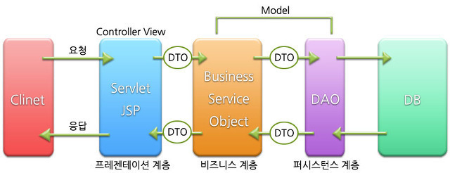
2. 구조
- MVC2 패턴(Model 1)

Slide 10
2. 구조
- MVC2 패턴(Model 2)

Slide 11
2. 구조
- 테이블 목록
회원정보
도서정보
대출리스트
아이디(PK)
회원일련번호(UK)
비밀번호
이름
전화번호
휴대폰번호
이메일
사용자등급
회원가입날짜
회원정보수정날짜
관리자여부
탈퇴여부
도서번호(PK)
카테고리
도서명
저자
출판사
도서 가격
도서 이미지
도서 줄거리
최초등록자
도서 등록일
도서 수정일
삭제여부
대출내역번호(PK)
대출자
도서번호
예정반납일자
대출일자
반납완료일
대출승인관리자
대출반납관리자
삭제여부
게시판
문의게시판
코드테이블
글 번호(PK)
글 제목
글 내용
회원일련번호
카테고리
파일 경로
그룹번호
상위 글번호
원글로부터 순서
들여쓰기 수준
조회수
작성 날짜
수정 날짜
글 번호(PK)
글 제목
글 내용
회원일련번호
책 번호
질문 구분
그룹번호
상위 글번호
원글로부터 순서
들여쓰기 수준
조회수
작성 날짜
수정 날짜
그룹명
코드
명칭
약어
정렬
비고
사용유무
관리자
등록일
수정일
회원탈퇴정보
도서상세정보
예약리스트
탈퇴요청번호(PK)
회원아이디
회원번호
탈퇴사유
탈퇴신청일
요청횟수
관리자의견
응답일
탈퇴상태
도서번호(PK)
도서상세번호
도서명
도서 등록일
도서 수정일
대출여부
등록자
삭제여부
예약번호(PK)
예약자
도서정보
예약일
대출일
대출여부
삭제여부

Slide 12
2. 구조
- 테이블 구조(1)
bm_userInfo [ 회원정보 ]
정보 | 변수명 | 타입 | 제약조건
아이디 | userId | varchar2(20) | unique
회원일련번호 | userNo | number | pk
비밀번호 | userPw | varchar2(50)
이름 | userName | varchar2(20)
전화번호 | userTel | varchar2(13)
휴대폰번호 | userCell | varchar2(13)
이메일 | userEmail | varchar2(100)
사용자등급 | userGrade | varchar2(20) | default '001'
회원가입날짜 | regDate | date | sysdate
회원정보수정날짜 | updateDate | date | sysdate
관리자여부 | adminYN | char(1) | default 'N'
탈퇴여부 | dropYN | char(1) | default 'N'
bm_dropList [ 회원탈퇴정보 ]
정보 | 변수명 | 타입 | 제약조건
탈퇴요청번호 | dropNum | number | pk, seq
회원아이디 | userID | varchar2(20)
회원번호 | userNo | number
탈퇴사유 | dropReason | varchar2(1000)
탈퇴신청일 | updateDate | date
요청횟수 | reqCount | number
관리자의견 | adminOpni | varchar2(1000)
응답일 | reqDate | date
탈퇴상태 | dropStateYN | char(1) | default 'N'
bm_common [코드 테이블]
정보 | 변수명 | 타입 | 제약조건
그룹명 | gName | varchar(20)
코드 | code | varchar(20)
명칭 | fullName | varchar(20)
약어 | subName | varchar(20)
정렬 | sort | number
비고 | remark | varchar(20)
사용유무 | useYN | char(1) | default 'Y'
관리자 | adminID | varchar(20)
등록일 | regDate | date
수정일 | updateDate | date

Slide 13
2. 구조
- 테이블 구조(2)
bm_bookInfo [도서 정보]
정보 | 변수명 | 타입 | 제약조건
도서번호 | bookSerial | number(13) | pk, seq
카테고리 | category | varchar2(20)
도서명 | bookTitle | varchar2(50)
저자 | bookWriter | varchar2(20)
출판사 | bookPublisher | varchar2(20)
도서 가격 | bookPrice | number
도서 이미지 | bookImage | varchar2(100)
도서 줄거리 | summary | clob
최초등록자 | adminId | varchar2(20)
도서 등록일 | regDate | date | sysdate
도서 수정일 | update | date
삭제여부 | deleteYN | char(1) | default 'N'
bm_bookInfo_sub [도서추가정보]
정보 | 변수명 | 타입 | 제약조건
도서번호 | bookSerial | number(13)
도서상세번호 | bookSNum | number
도서명 | bookTitle | varchar2(50)
도서 등록일 | regDate | date | sysdate
도서 수정일 | update | date
대출여부 | stateYN | char(1) | default 'N'
등록자 | adminId | varchar2(20)
삭제여부 | deleteYN | char(1) | default 'N'
bm_reservList [예약리스트]
정보 | 변수명 | 타입 | 제약조건
예약번호 | reservNo | varchar2(20) | pk, seq
예약자 | userNo | varchar2(20)
도서정보 | bookSerial | varchar2(20)
예약일 | reqDate | date | sysdate
대출일 | update | date
대출여부 | stateYN | char(1) | default 'N'
삭제여부 | deleteYN | char(1) | default 'N'
bm_borrowList [대출리스트]
정보 | 변수명 | 타입 | 제약조건
대출내역번호 | bookMNo | number | pk, seq
대출자 | userNo | varchar2(20)
도서번호 | bookSerial | number2(13)
예정반납일자 | planDate | date
대출일자 | borrowDate | date | sysdate
반납완료일 | returnDate | date
대출승인관리자 | adminNo | varchar2(20) | not null
삭제여부 | deleteYN | char(1) | default 'N

Slide 14
2. 구조
- 테이블 구조(3)
bm_board [ 게시판 (공지, 자유) ]
정보 | 변수명 | 타입 | 제약조건
글 번호 | bnum | number | pk, seq
글 제목 | btitle | varchar2(100)
글 내용 | bcontents | clob
회원일련번호 | userNo | number | fk
카테고리 | category | varchar2(20)
그룹번호 | family | number | seq
부모글 | parent | number
맨위 원글로부터 순서 | depth | number
들여쓰기 수준 | indent | number
파일 경로 | bfile | varchar2(100)
조회수 | bcount | number | default 0
작성 날짜 | bwdate | date | sysdate
수정 날짜 | bupdate | date | sysdate
bm_qnaboard [ 문의게시판 ]
정보 | 변수명 | 타입 | 제약조건
글 번호 | bnum | number | pk, seq
글 제목 | btitle | varchar2(100)
글 내용 | bcontents | clob
회원일련번호 | userNo | number | fk
책 번호 | bookSerial | number
질문 구분 | qnaType | number
그룹번호 | family | number | seq
부모글 | parent | number
맨위 원글로부터 순서 | depth | number
들여쓰기 수준 | indent | number
조회수 | bcount | number | default 0
작성 날짜 | bwdate | date | sysdate
수정 날짜 | bupdate | date | sysdate

Slide 15
3
구현
화면 구성 및 기능

Slide 16
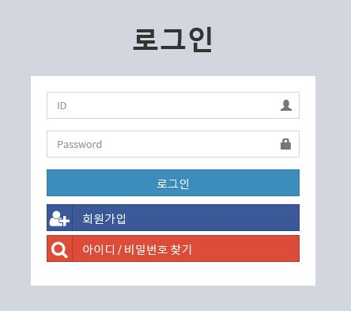
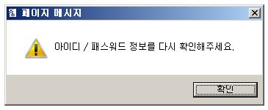
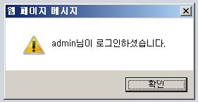
3. 구현
- 로그인
admin
● ● ● ● ●

Slide 17
3. 구현
1
- 메인화면
로그인
(권한에 따라 표시)
배너
최근 공지사항
신작도서

Slide 18
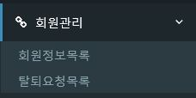
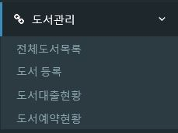
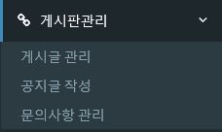
3. 구현
1
- 메인화면
1
1
2
3
2
3

Slide 19
3. 구현
- 회원관리 > 회원 목록

Slide 20
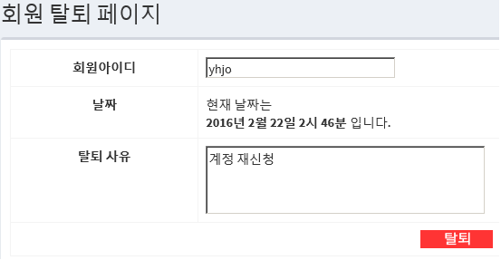
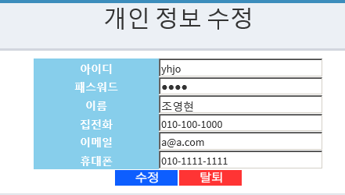
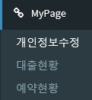
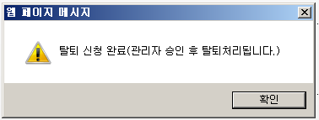
3. 구현
- 회원관리 > 탈퇴 요청 목록

Slide 21
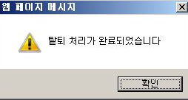
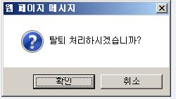
3. 구현
- 회원관리 > 탈퇴 요청 목록

Slide 22
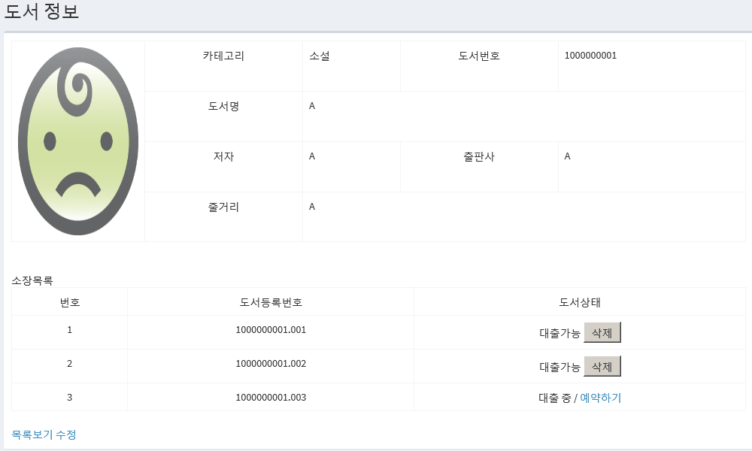
3. 구현
- 도서관리 > 전체 도서 목록
현재 대출 중인 도서 재고 / 보유한 도서 재고
대출 가능 여부에 따라
대출 버튼/불가 텍스트 출력

Slide 23
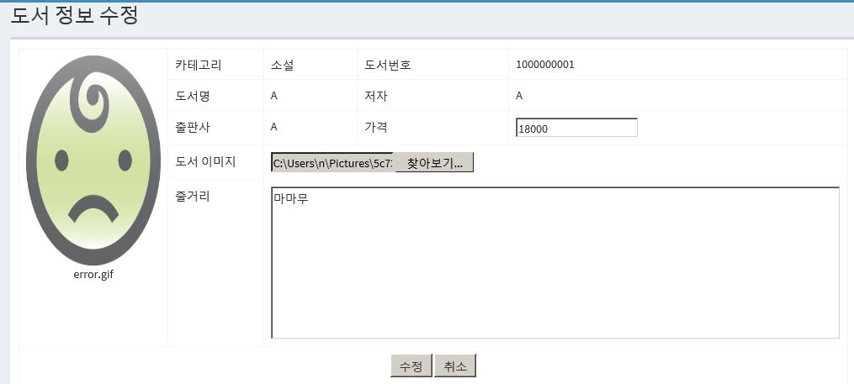
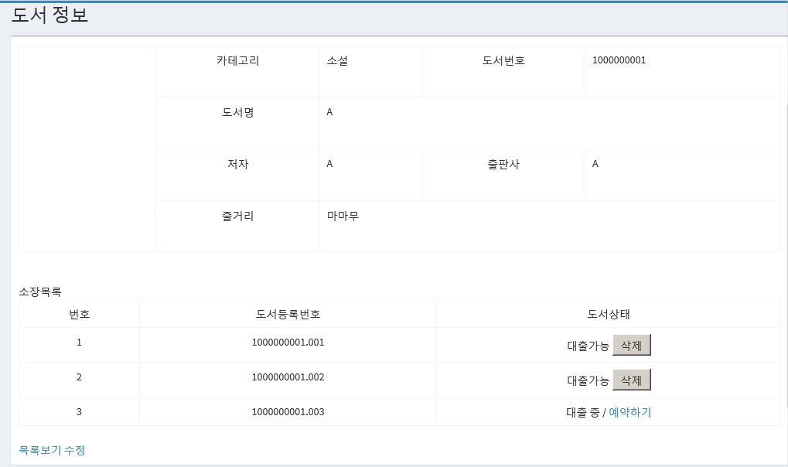
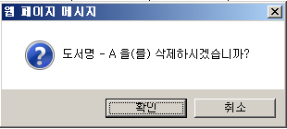
3. 구현
- 도서관리 > 전체 도서 목록 > 도서 수정

Slide 24
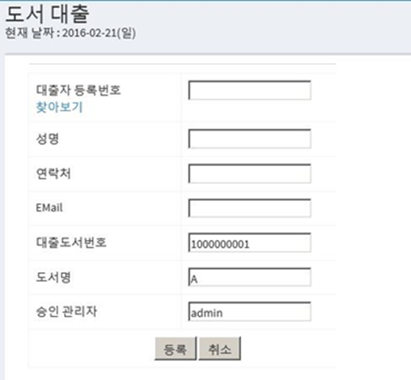
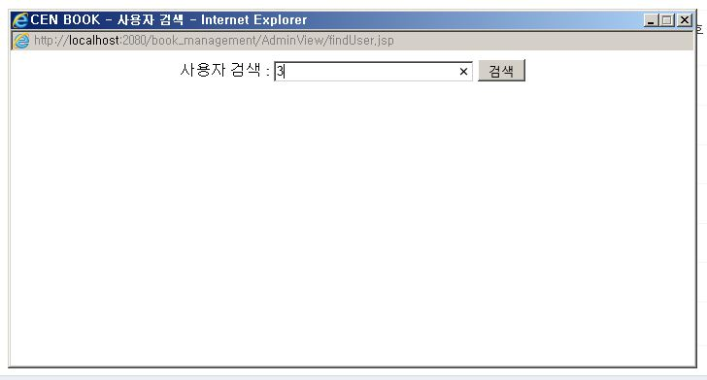
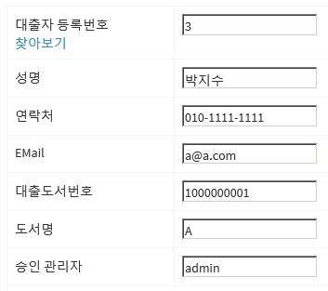
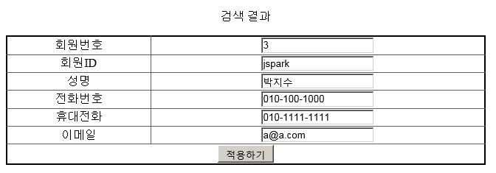
3. 구현
- 도서관리 > 전체 도서 목록 > 도서 대출하기

Slide 25
3. 구현
- 도서관리 > 전체 도서 목록 > 도서 대출하기

Slide 26
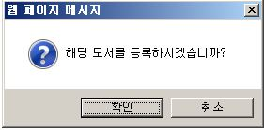
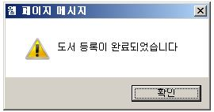
3. 구현
- 도서관리 > 도서 등록

Slide 27
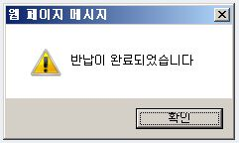
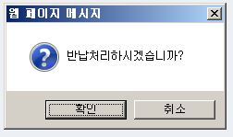
3. 구현
- 도서관리 > 도서 대출 현황

Slide 28
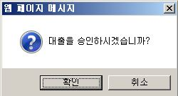
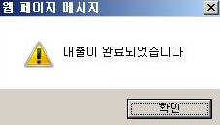
3. 구현
- 도서관리 > 도서 예약 현황

Slide 29
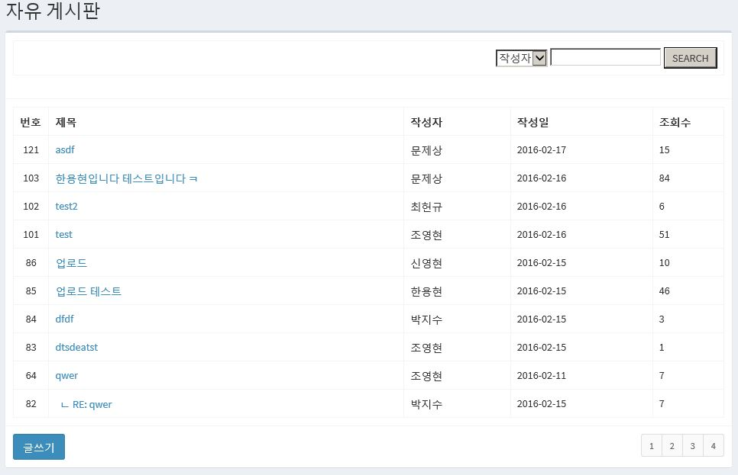
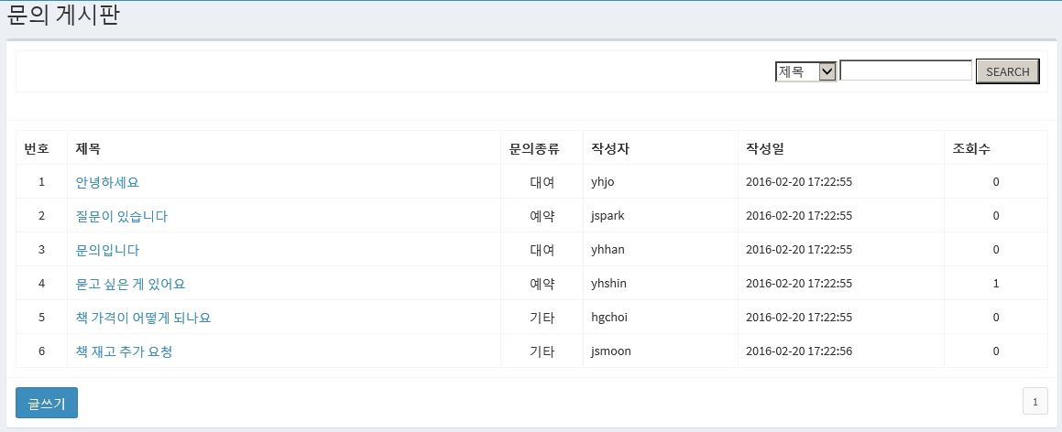
3. 구현
- 게시판 관리 > 게시글 관리
구현 예정

Slide 30
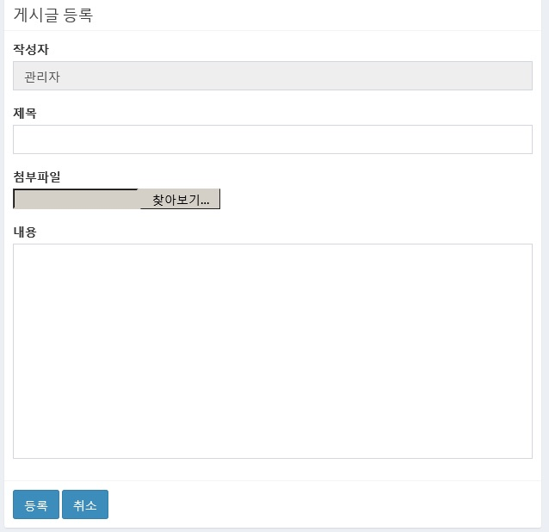
3. 구현
- 게시판 관리 > 공지글 등록

Slide 31
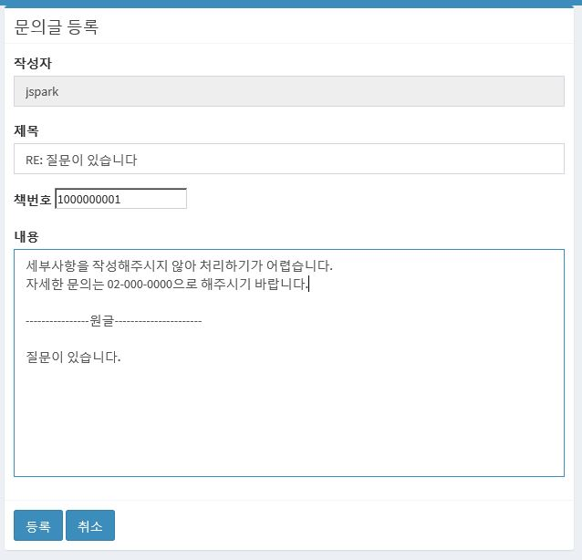
3. 구현
- 게시판 관리 > 문의사항 관리

Slide 32
4
추후 개발 방향
개선하고자 하는 점

Slide 33
4. 추후 개발 방향
- 개선해야 할 사항
회원관리에서 관리자 권한 부여 기능
회원목록 검색 기능 추가
목록 번호 역순 표기
세션 관리(특정 작업 후에 세션이 사라지는 현상)
테스트를 통한 오류 검출 및 디버깅
- 추가적으로 구현하고 싶은 사항

